Slide 2
Bài
20A
Bạn bè tuổi thơ

Slide 3
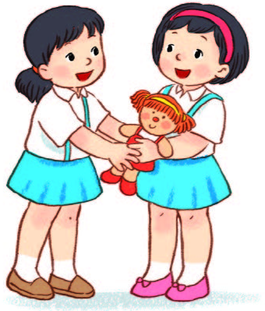
Nghe – nói
Kể về một người bạn của em:
– Tên bạn.
– Việc tốt bạn đã làm.

Slide 4
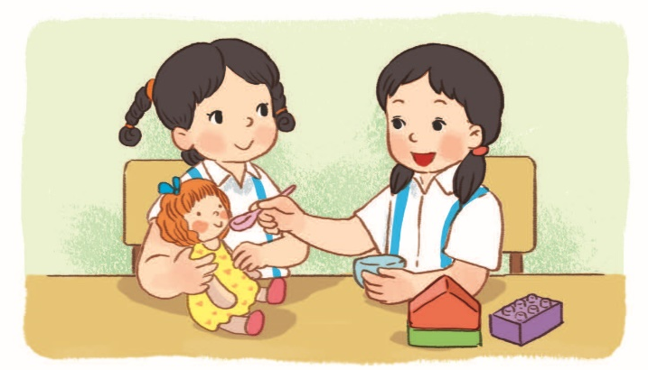
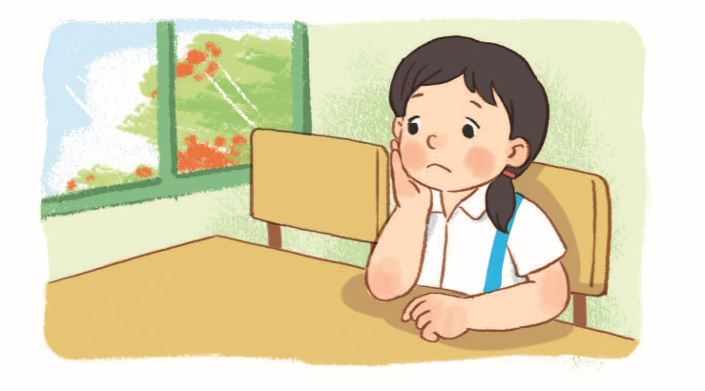
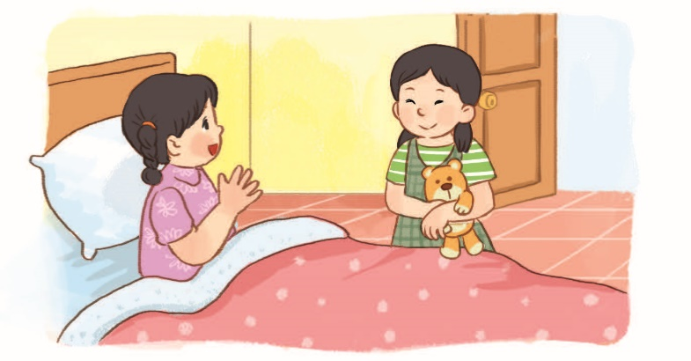
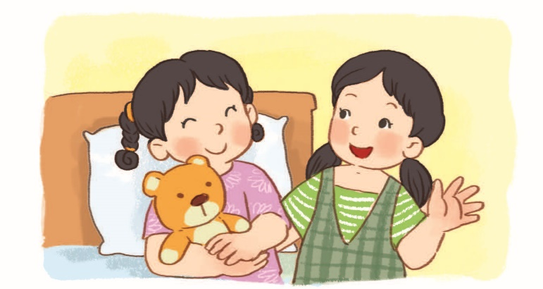
Đọc
Đôi bạn
1. Linh và Trang là đôi bạn thân. Giờ ra chơi, Linh và Trang thường chơi với nhau.
2. Một hôm, Linh chờ mãi không thấy Trang tới lớp. Cô giáo nói Trang bị ốm. Linh buồn cả buổi.
Ôi thích quá!
Cảm ơn Linh.
3. Hôm sau, Linh xin phép mẹ sang thăm Trang. Linh mang cho Trang một món quà.
4. Thấy Linh đến, Trang vui hẳn lên. Nhận quà của bạn, Trang xúc động cảm ơn bạn.

Slide 5
Đọc
a) Đọc từng đoạn trong nhóm.

Slide 6
Đọc
Đôi bạn
1. Linh và Trang là đôi bạn thân. Giờ ra chơi, Linh và Trang thường chơi với nhau.
2. Một hôm, Linh chờ mãi không thấy Trang tới lớp. Cô giáo nói Trang bị ốm. Linh buồn cả buổi.
Ôi thích quá!
Cảm ơn Linh.
3. Hôm sau, Linh xin phép mẹ sang thăm Trang. Linh mang cho Trang một món quà.
4. Thấy Linh đến, Trang vui hẳn lên. Nhận quà của bạn, Trang xúc động cảm ơn bạn.

Slide 7
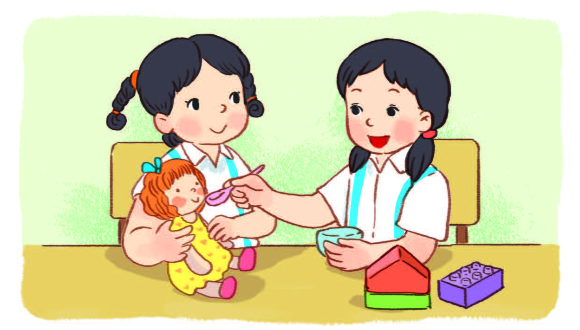
Đọc
Đôi bạn
1. Linh và Trang là đôi bạn thân. Giờ ra chơi, Linh và Trang thường chơi với nhau.

Slide 8
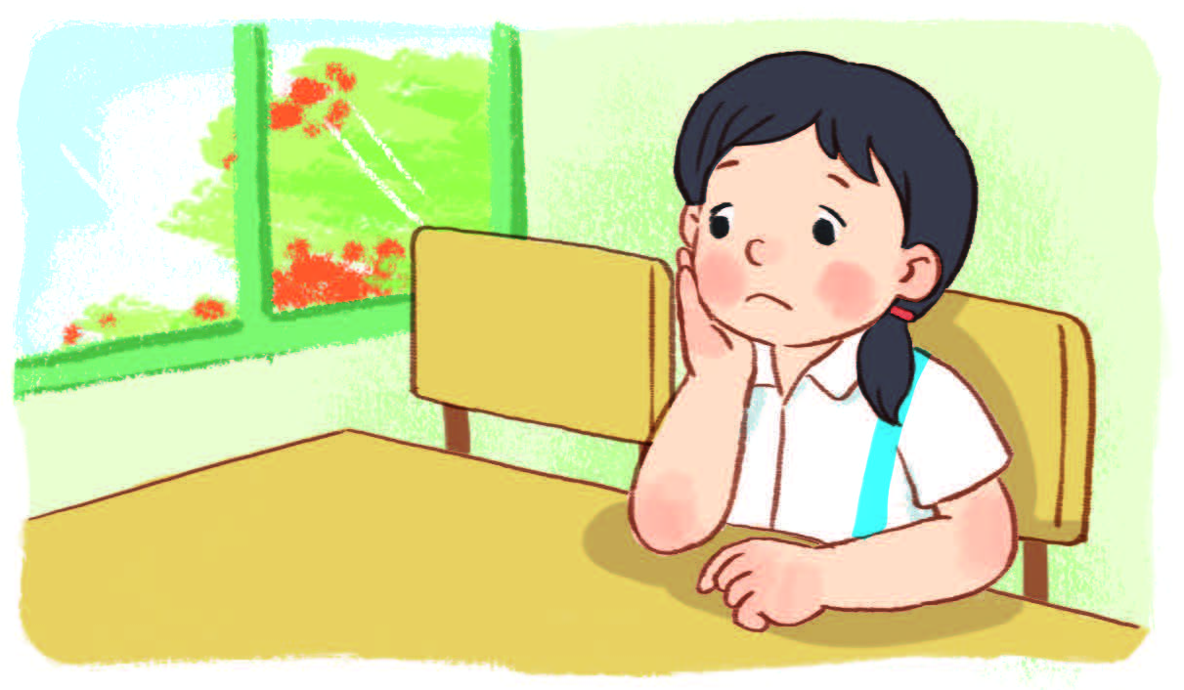
Đọc
Đôi bạn
2. Một hôm, Linh chờ mãi không thấy Trang tới lớp. Cô giáo nói Trang bị ốm. Linh buồn cả buổi.

Slide 9
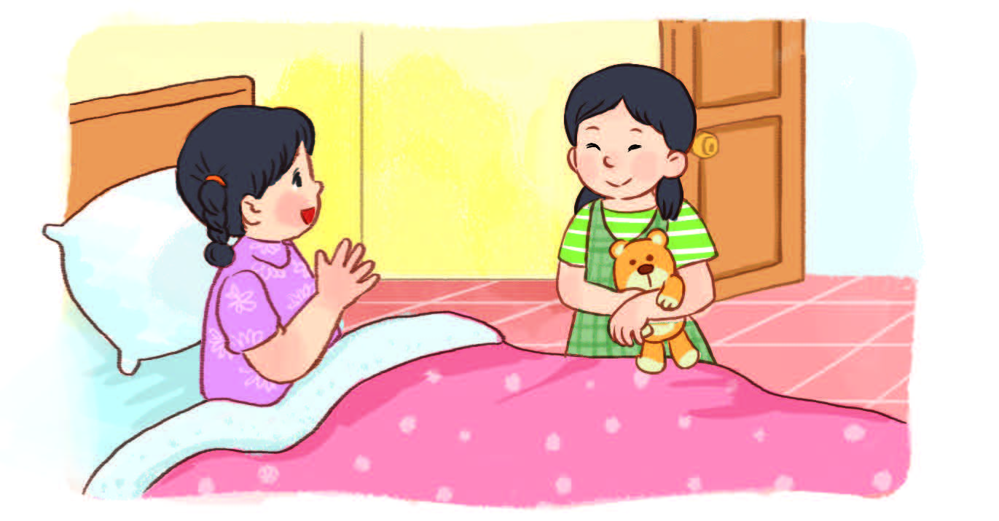
Đọc
Đôi bạn
3. Hôm sau, Linh xin phép mẹ sang thăm Trang. Linh mang cho Trang một món quà.

Slide 10
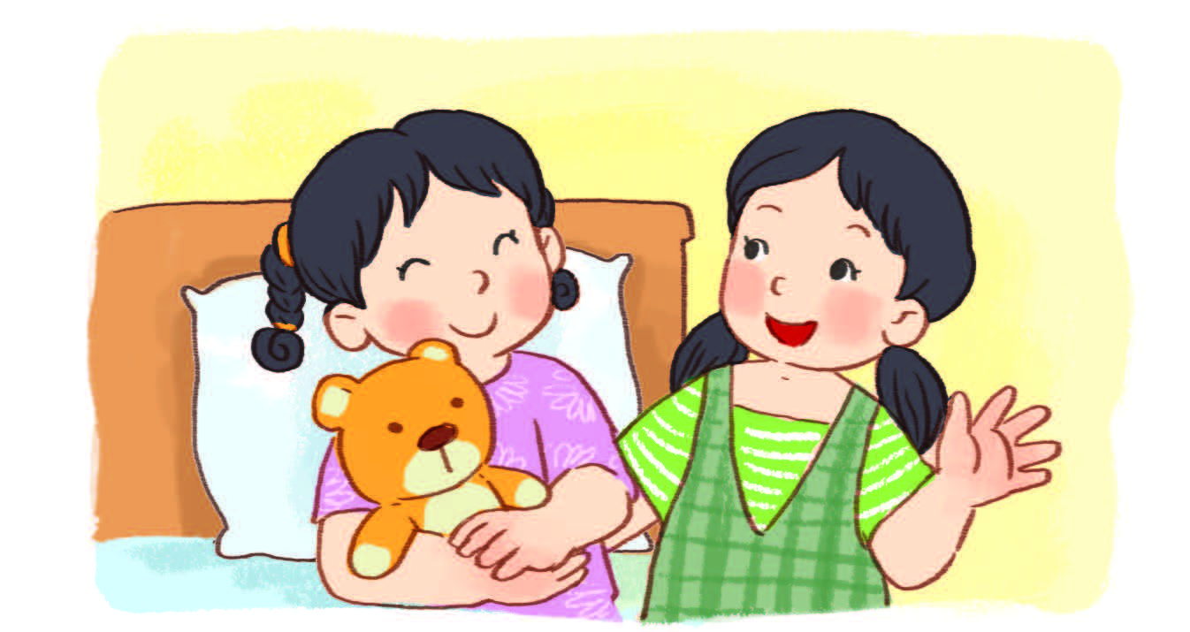
Đọc
Đôi bạn
Ôi thích quá!
Cảm ơn Linh.
4. Thấy Linh đến, Trang vui hẳn lên. Nhận quà của bạn, Trang xúc động cảm ơn bạn.

Slide 11
Đọc
b) Nhìn tranh số 3 và cho biết Linh mang quà gì
cho bạn?

Slide 12
Đọc
c) Trong câu chuyện này, em học được điều gì tốt ở
bạn Linh?

Slide 13
Viết
a) Chép đoạn 1 trong bài Đôi bạn.
/
/
/
Linh và Trang là đôi bạn thân. Giờ ra chơi, Linh và Trang thường chơi với nhau.
/

Slide 14
Viết
b) Thi điền nhanh c, k vào các thẻ từ.

Slide 15
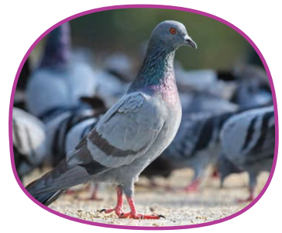
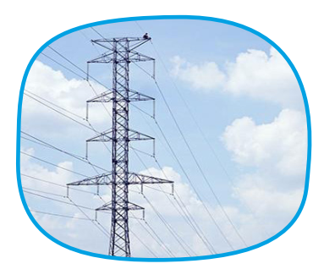
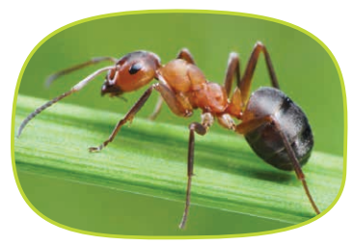
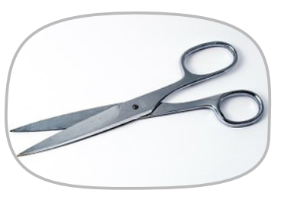
chim bồ âu
ột điện
c
c
con iến
cái éo
k
k
Chép ba từ ngữ đã hoàn thành vào vở.

Slide 16
Nghe – nói
Kể một việc em đã làm giúp bạn.

Slide 17
Notes:
CHÂN THÀNH CẢM ƠN!

